Slide 1
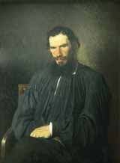
Лев Николаевич Толстой
«Ему близко всё человечество. Но любил он, непобедимой любовью, свою Россию. Её душу понимал он, как никто…»
В.Я.Брюсов
Literata.Ru
Учитель: Халаева Н.Н.
МОУ «Ратчинская СОШ»
Оренбургская область

Slide 2
Годы жизни: 1828-1910
Л.Н.Толстой принадлежал к «высшей помещичьей знати России».Его отец , граф Н.И.Толстой, был участником Отечественной войны 1812 года, мать – урождённая княгиня Волконская.
Его предки были в родстве с Пушкиными, Трубецкими, Голицыными.

Slide 3
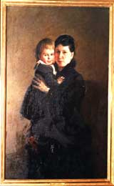
«Душенька моя, голубчик, самая лучшая на свете!» - в этих словах Толстого, обращенных к жене Софье Андреевне в письме 20 июня 1867 года, - ключ к пониманию роли и значения этой замечательной женщины в его жизни. Почти полвека рядом с ним был чуткий, заботливый и нежный друг, внимательная и усердная помощница во всех делах, мать тринадцати детей, хозяйка дома. Личность одаренная, незаурядная. Всякое дело, за которое принималась Софья Андреевна, она делала творчески, основательно, внося в него частичку своей души. Друзья и близкие отмечали, что у Софьи Андреевны «19 талантов». Она хорошо рисовала, лепила, писала стихи и рассказы, учила детей, шила, вязала, фотографировала, вела хозяйство. Особое место в ее жизни занимала работа по переписыванию черновиков произведений Толстого, изданию его произведений.

Slide 4
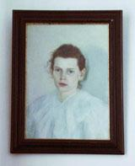
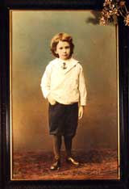
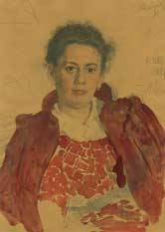
Портрет Марии Львовны работы Татьяны Львовны Толстой. Л. Н. Толстой писал о Марии: «Маша, дочь, так хороша, что постоянно сдерживаю себя, чтобы не слишком высоко ценить ее».
Иван Львович Толстой (Ванечка) – 1885 – 1895 гг. Младший и последний сын Л. Н. Толстого и С. А. Толстой. «Он был любимцем всей семьи – умный, интересный, талантливый, прямо гениальный мальчик для своих шести – семи лет. Он говорил на трех иностранных языках, сочинял рассказы, интересовался беседами взрослых, вставляя свои меткие замечания, к которым прислушивались», - вспоминает внучка Толстого Анна Ильинична.
Татьяна Львовна Толстая , как никто другой, умела сглаживать напряженность в отношениях родителей.

Slide 5
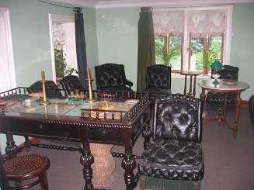
КАБИНЕТ Л.Н.ТОЛСТОГО
Низкий потолок, крашеные стены, пол, покрытый серым солдатским сукном, тяжеловатая мебель, заполнившая небольшую комнату, - такова обстановка, в которой творил Толстой. Писательской деятельности он отводил время с 9-10 утра до 3-4 часов дня, хотя нередко и засиживался за письменным столом с балясинами, который известен по работам Н.Н.Ге и И.Е.Репина.

Slide 6
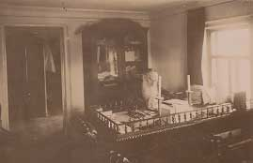
.
На зеленом, выцветшем от времени сукне - две ручки вишневого дерева, чернильный малахитовый прибор, пресс-папье, линейка, газеты, прессы для бумаг, два латунных подсвечника

Slide 7
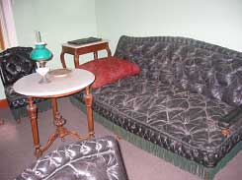
У стола - низкий стул, ножки которого подпилил сам Лев Николаевич, чтобы сидеть ближе к рукописи - из-за близорукости. Устав писать за столом, он расставлял у окна складной пюпитр и работал стоя. Отдыхал в одном из широких кресел или на клеенчатом диване.
Здесь же вечерами Толстой принимал многочисленных посетителей, часто самых простых людей, искавших правды и веры.

Slide 8
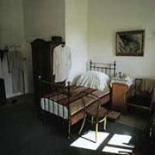
Спальная комната
Единственная комната в доме никогда не менявшая своего назначения и служившая Л. Н. Толстому спальней. Старинная мебель - шифоньер, умывальник, принадлежали еще отцу писателя. Старые вещи были ценны для Толстого тем, что навевали милые, «честные семейные воспоминания». Здесь же портреты людей, которых он особенно любил: отца, жены, дочерей. А рядом – одежда Толстого, напоминающая крестьянскую, многие личные вещи писателя: гантели для занятий гимнастикой, хлыст для верховой езды, палка-стул…

Slide 9
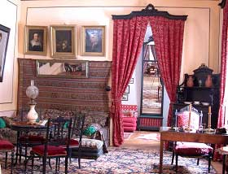
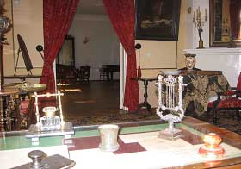
БОЛЬШАЯ ГОСТИНАЯ
Комната с большим напольным ковром и дорогой обстановкой в черно-красных тонах выглядит особенно нарядной, хотя некоторым казалась претенциозной. Знакомые хозяйки после чаепития в зале вели в гостиной светские разговоры. Толстой заходил сюда для общения с интересными ему людьми, хотя и называл эту комнату "скучной гостиной".
За столом у окна Софья Андреевна вычитывала корректуры произведений мужа и занималась хозяйственными бумагами. При входе в гостиную - фотографии членов семьи в кожаной раме - подарок детей родителям к 30-летию их свадьбы (1892 г.).

Slide 10
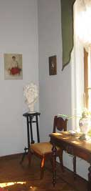
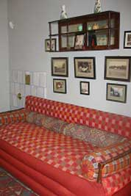
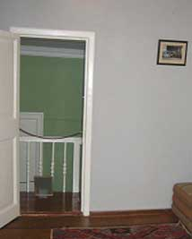
МАЛАЯ ГОСТИНАЯ
До рождения Вани (1888 г.) здесь была спальня Толстых. Потом комнату стали называть "малой гостиной". Татьяна Львовна принимала здесь гостей, занималась живописью: по стенам - три ее работы.
В малой гостиной останавливались приезжавшие родственники или гости. Тогда дверь в большую гостиную закрывалась и пользовались выходом в коридор.

Slide 11
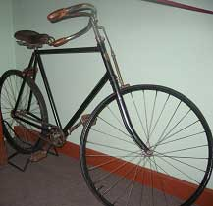
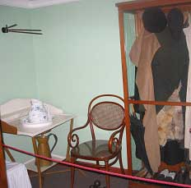
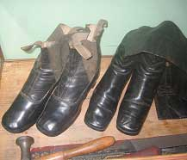
РАБОЧАЯ КОМНАТА Л.Н.ТОЛСТОГО
Л.Н.Толстой вставал рано, часов в семь. В этой комнате по утрам он умывался, а затем сам проводил уборку. Зимой пилил и колол дрова в сарае, вязанками носил их в дом и топил печь в рабочей комнате. Потом отправлялся за водой, которую привозил в дом в бочке на санках или тележке из садового колодца.
После прогулки и обеда Толстой занимался сапожным ремеслом, которому обучился в Москве. На столе - сапожный инструмент и сработанная им обувь: сапоги для М.С.Сухотина (с 1899 г. - мужа Т.Л.Толстой) и ботинки для поэта А.А.Фета.

Slide 12
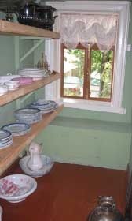
ПОСУДНАЯ
Здесь хранили посуду и другую утварь, которой не пользовались каждый день.

Slide 13
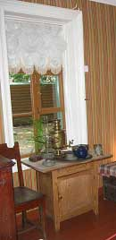
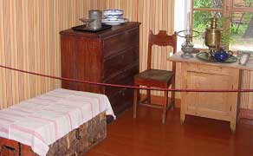
Девичья
В этой комнате прислуга занималась хозяйственными делами: стирали, штопали, гладили. В свободное время за столиком у окна пили чай.

Slide 14
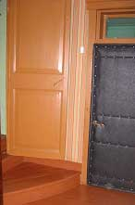
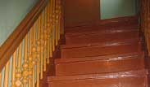
Literata.Ru
Из девичьей можно пройти на второй этаж и во двор. По черной лестнице Лев Николаевич поднимался утром в свой кабинет, а вечером спускался в спальню. Черный ход ведет к зданию кухни, откуда по дощатому настилу приносили в дом еду и горячие самовары.

